Slide 1
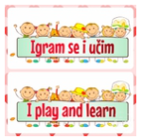
Igram se i učim – implementacija e-Twinning projekata u kurikulum
Županijsko stručno vijeće učitelja razredne nastave šibensko-kninske županije
Mira Radović, učiteljica savjetnica
25. veljače 2021.

Slide 2
Zašto projektna nastava?
Nacionalni okvirni kurikulum (NOK): od učitelja se očekuje razvoj učeničkih kompetencija koje stavljaju naglasak na razvoj inovativnosti, stvaralaštva, rješavanja problema, razvoj kritičkog mišljenja, poduzetnosti, informatičke pismenosti, socijalnih i drugih kompetencija. Njih je teže ostvariti u tradicionalnomu odgojno-obrazovnom sustavu koji djeluje kao sredstvo prenošenja znanja.
Psihologija je stajališta da su djeci bliži aktivni oblici nastave.
Problem: klasična predavačka nastava djeci je dosadna.
Frontalna nastava da, ali ne bi trebala prevladavati

Slide 3
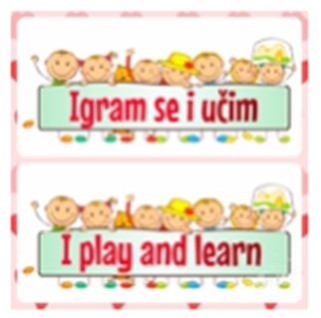
Igram se i učim/I play and learn
Ciljevi projekta:
- poticati učenike na međusobno upoznavanje i razvijanje prijateljstva i suradnju - razvijati sposobnosti učenja, komunikacije, istraživačke vještine, razmjenu informacija i virtualnu suradnju - steći i razviti vještine uporabe IKT - stjecati nova znanja iz svih predmeta razredne nastave - poticati suradnju među partnerskim školama - poticati multidisciplinarnost u nastavi - poticati i razvijati: kompetencije u jezično-komunikacijskom području, matematičke vještine, suradničko učenje, socijalne vještine, tjelesno-zdravstveno područje, umjetničko područje, primjenu IKT u nastavi, komponente građanskog i ekološkog odgoja i obrazovanja.

Slide 4
Očekivani rezultati projekta
Nakon provođenja projekta:
učenik je aktivan, pažljiv i motiviran na satu, postiže bolje rezultate
učenik razvija dobre međusobne odnose i rado surađuje, poštuje pravila igre i suigrače
učenik razvija kreativnost, samopouzdanje i odgovornost
učenici s teškoćama u učenju uključuju se u aktivnosti i postižu bolje rezultate
učenik je, u okviru svojih mogućnosti i u skladu s dobi, naučio primjenjivati digitalnu tehnologiju i neke digitalne alate, naučio je o sigurnosti na internetu

Slide 5
Projektne aktivnosti i njihova povezanost s kurikulumima nastavnih predmeta i međupredmetnih tema

Slide 6
Hrvatski jezik
OŠ HJ A.1.1.
Učenik razgovara i govori u skladu s jezičnim razvojem izražavajući svoje potrebe, misli i osjećaje
OŠ HJ A.1.7.
Učenik prepoznaje glasovnu strukturu riječi te glasovno analizira i sintetizira riječi primjereno početnomu opismenjavanju.

Slide 7
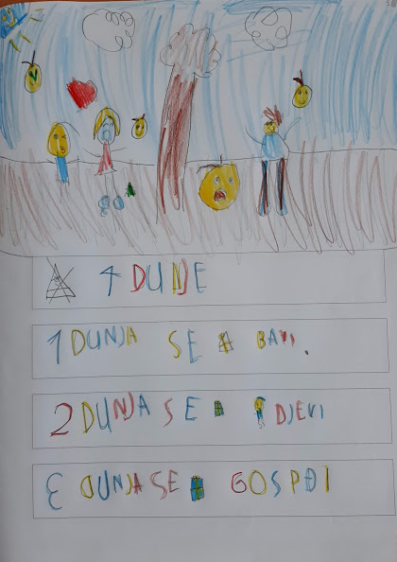
Stvaralačke aktivnosti

Slide 8
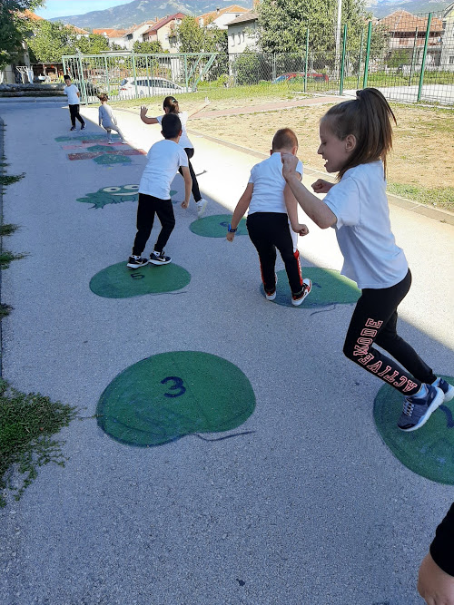
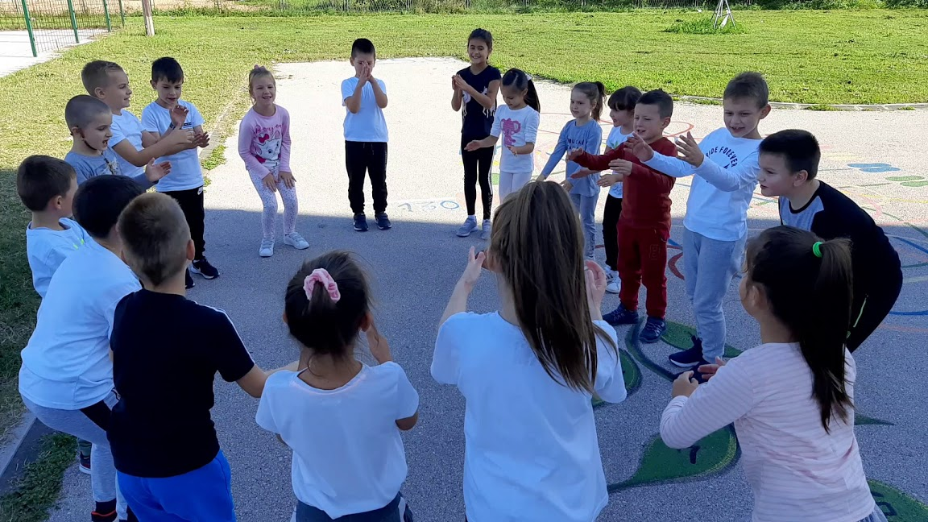
Tjelesna kultura i Glazbena kultura
OŠ TZK A.1.1. Izvodi prirodne načine gibanja
OŠ TZK A.2.1. Izvodi prirodne načine gibanja i mijenja položaj tijela u prostoru.
OŠ GK B.1.3. Učenik izvodi glazbene igre uz pjevanje, slušanje glazbe i pokret uz glazbu.
OŠ GK C.1.1. Učenik na osnovu slušanja glazbe i aktivnog muziciranja prepoznaje različite uloge glazbe.

Slide 9
Matematika
MAT OŠ A.1.1.
Opisuje i prikazuje količine prirodnim brojevima i nulom.
MAT OŠ A.1.2.
Uspoređuje prirodne brojeve do 20 i nulu.
MAT OŠ A.1.4.
Zbraja i oduzima u skupu brojeva do 20.

Slide 10
MAT OŠ C.1.1.
Izdvaja i imenuje geometrijska tijela i likove i povezuje ih s oblicima objekata u okružju.

Slide 11
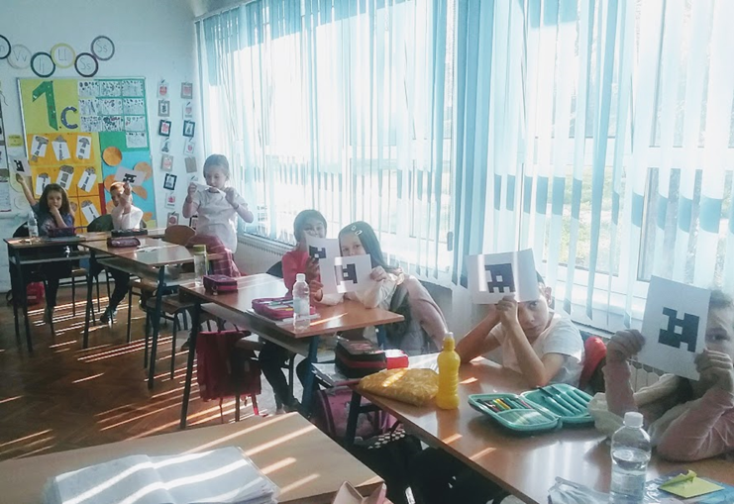
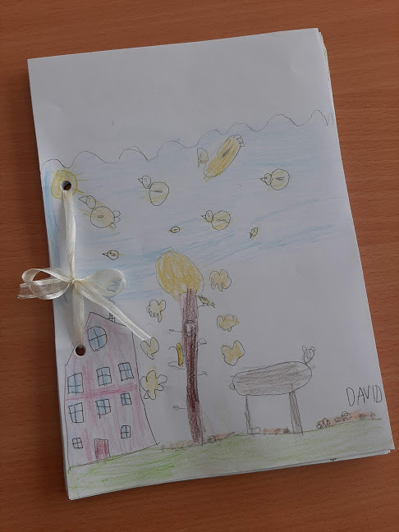
Priroda i društvo
PID OŠ A.1.1.
Učenik uspoređuje organiziranost u prirodi opažajući neposredni okoliš.
PID OŠ A.1.2.
Učenik prepoznaje važnost organiziranosti vremena i prikazuje vremenski slijed događaja.
PID OŠ B.1.1.
Učenik uspoređuje promjene u prirodi i opisuje važnost brige za prirodu i osobno zdravlje.
uku B.1.4.
4. Samovrednovanje/ samoprocjena
Na poticaj i uz pomoć učitelja procjenjuje je li uspješno riješio zadatak ili naučio.
ikt A.1.2.
Učenik se uz učiteljevu pomoć služi odabranim uređajima i programima.

Slide 12
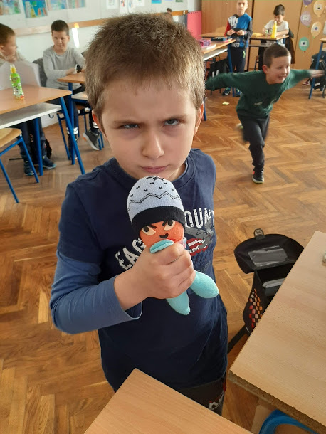
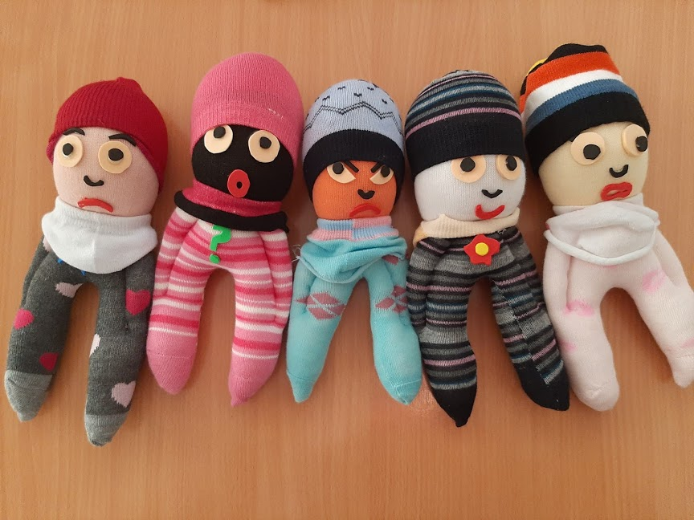
Sat razrednika
osr B.1.1. Prepoznaje i uvažava potrebe i osjećaje drugih.
osr B.1.2. Razvija komunikacijske kompetencije.
osr C.1.2. Opisuje kako društvene norme i pravila reguliraju ponašanje i međusobne odnose.

Slide 13
Mjesečni plan projektnih aktivnosti

Slide 14
Plan projektnih aktivnosti za veljaču
1.2. Crvenkapica – stvaramo slikovnicu (Uz čitanje riječi rastu)
3.2. Svjetski dan čitanja naglas (Uz čitanje riječi rastu)
3.2. Svjetski dan školske igre (Igram se i učim)
8.2. Dan sigurnijeg interneta; Rad u digitalnom alatu Wordwall (Webučionica)
15.2. Šaroliki svijet čitanja (Uz čitanje riječi rastu)
15.2. Slikamo kao Picasso (U svijetu likovnih umjetnika)
16.2. Matematika kroz igru (Igram se i učim)
19.2. 100. dan škole
24.2. Dan ružičastih majica/(Me, Myself & I)
Humanitarne akcije prikupljanja pomoći za stradale u potresu (Memento prijateljstva)

Slide 15
Svjetski dan školske igre (Igram se i učim)
osr A.1.2. Upravlja emocijama i ponašanjem.
osr A.1.3. Razvija svoje potencijale.
osr B.1.2. Razvija komunikacijske kompetencije.
osr B.1.3. Razvija strategije rješavanja sukoba.
osr C.1.2. Opisuje kako društvene norme i pravila reguliraju ponašanje i međusobne odnose.
uku D.1.2. Suradnja s drugima
Učenik ostvaruje dobru komunikaciju s drugima, uspješno surađuje u različitim situacijama i spreman je zatražiti i ponuditi pomoć.

Slide 16
Stvaramo slikovnicu: Crvenkapica (Uz čitanje riječi rastu)
OŠ HJ B.1.4.
Učenik se stvaralački izražava prema vlastitome interesu potaknut različitim iskustvima i doživljajima književnoga teksta.
OŠ HJ C.1.1.
Učenik sluša/čita tekst u skladu s početnim opismenjavanjem i pronalazi podatke u tekstu.

Slide 17
Svjetski dan čitanja naglas (Uz čitanje riječi rastu)
OŠ HJ A.1.3.
Učenik čita tekstove primjerene početnomu opismenjavanju i jezičnome razvoju.
OŠ HJ B.1.3
Učenik izabire ponuđene književne tekstove i čita/sluša ih s razumijevanjem prema vlastitome interesu.

Slide 18
Šaroliki svijet čitanja (Uz čitanje riječi rastu)
OŠ HJ A.1.4. Učenik piše školskim formalnim pismom slova, riječi i kratke rečenice u skladu s jezičnim razvojem.
OŠ HJ B.1.4. Učenik se stvaralački izražava prema vlastitome interesu potaknut različitim iskustvima i doživljajima književnoga teksta.
goo C.1.2. Promiče solidarnost u učionici.

Slide 19
Slikamo kao Picasso (U svijetu likovnih umjetnika)
OŠ LK A.1.1. Učenik prepoznaje umjetnost kao način komunikacije i odgovara na različite poticaje likovnim izražavanjem.
OŠ LK A.1.2. Učenik demonstrira poznavanje osobitosti različitih likovnih materijala i postupaka pri likovnom izražavanju.
OŠ LK B.1.2. Učenik uspoređuje svoj likovni ili vizualni rad i radove drugih učenika te opisuje svoj rad i vlastiti doživljaj stvaranja
OŠ LK C.1.2. Učenik povezuje neki aspekt umjetničkog djela s iskustvima iz svakodnevnog života te društvenim kontekstom.

Slide 20
Dan sigurnijeg interneta Rad u digitalnom alatu Wordwall (Webučionica)
ikt A.1.1. Učenik uz učiteljevu pomoć odabire odgovarajuću digitalnu tehnologiju za obavljanje jednostavnih zadataka
ikt A.1.2. Učenik se uz učiteljevu pomoć služi odabranim uređajima i programima
ikt A.1.3. Učenik primjenjuje pravila za odgovorno i sigurno služenje programima i uređajima.
ikt A.1.4. Učenik prepoznaje utjecaj tehnologije na zdravlje i okoliš
ikt D.1.3. Učenik uz učiteljevu pomoć oblikuje postojeće uratke i ideje služeći se IKT-om.

Slide 21
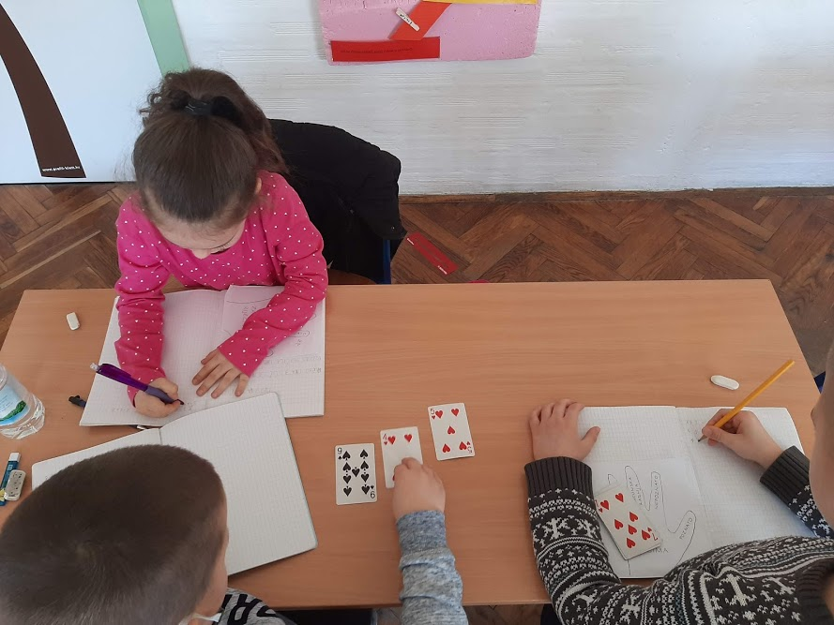
Matematičke igre (Igram se i učim)
MAT OŠ A.1.4. Zbraja i oduzima u skupu brojeva do 20.
MAT OŠ A.1.5. Matematički rasuđuje te matematičkim jezikom prikazuje i rješava različite tipove zadataka

Slide 22
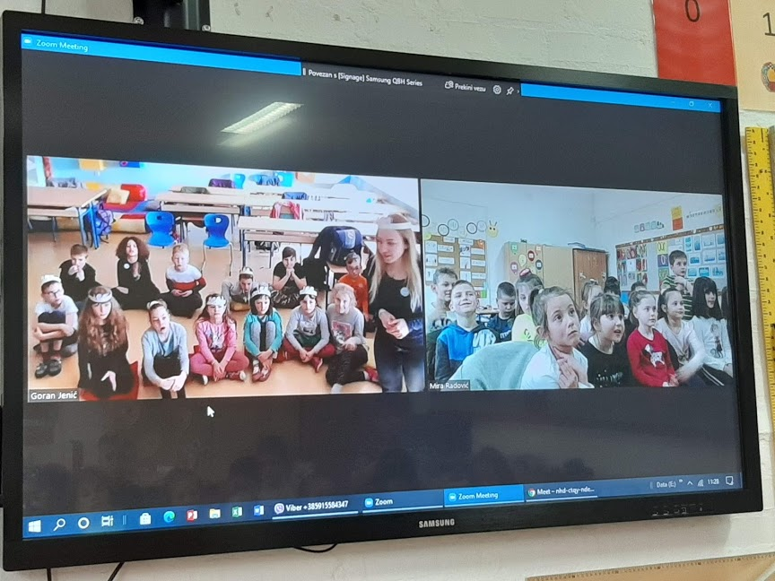
100. dan škole
OŠ HJ A.1.4. Učenik piše školskim formalnim pismom slova, riječi i kratke rečenice u skladu s jezičnim razvojem.
OŠ LK A.1.1. Učenik prepoznaje umjetnost kao način komunikacije i odgovara na različite poticaje likovnim izražavanjem.
MAT OŠ A.1.4. Zbraja i oduzima u skupu brojeva do 20.
OŠ TZK A.1.1. Izvodi prirodne načine gibanja.
uku A.1.4. Kritičko mišljenje
Učenik oblikuje i izražava svoje misli i osjećaje
uku B.1.2. Praćenje
Na poticaj i uz pomoć učitelja prati svoje učenje
uku C.1.2. Slika o sebi kao učeniku
Učenik iskazuje pozitivna i visoka očekivanja i vjeruje u svoj uspjeh u učenju.
uku D.1.2. Suradnja s drugima
Učenik ostvaruje dobru komunikaciju s drugima, uspješno surađuje u različitim situacijama i spreman je zatražiti i ponuditi pomoć.

Slide 23
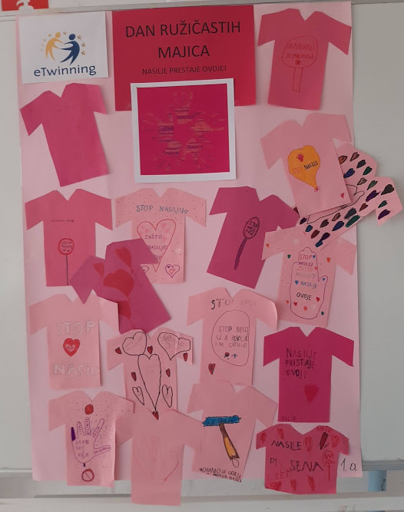
Dan ružičastih majica/Me , Myself & I
goo A.1.2. Aktivno se zalaže za prava djece.
goo C.1.2. Promiče solidarnost u razredu.
goo C.1.3. Promiče kvalitetu života u razredu.
osr B.1.1. Prepoznaje i uvažava potrebe i osjećaje drugih
osr B.1.2. Razvija komunikacijske kompetencije.
osr B.1.3. Razvija strategije rješavanja sukoba
osr C.1.2. Opisuje kako društvene norme i pravila reguliraju ponašanje i međusobne odnose.
uku A.1.3 Kreativno mišljenje
Učenik spontano i kreativno oblikuje i izražava svoje misli i osjećaje pri učenju i rješavanju problema.
odr B.1.1. Prepoznaje važnost dobronamjernoga djelovanja prema ljudima i prirodi.
odr C.1.2. Identificira primjere dobroga odnosa prema drugim ljudima.
zdr B.1.1.A Razlikuje primjereno od neprimjerenoga ponašanja.

Slide 24
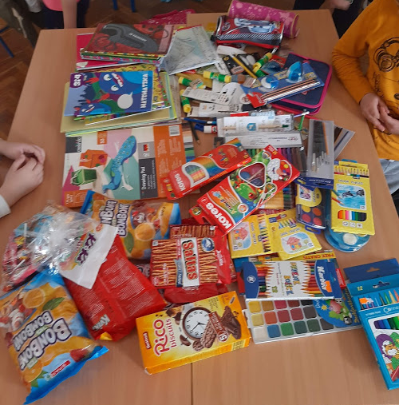
Humanitarne akcije prikupljanja pomoći za stradale u potresu (Memento prijateljstva)
osr B.1.1. Prepoznaje i uvažava potrebe i osjećaje drugih.
osr C.1.3. Pridonosi skupini.
osr C.1.4. Razvija nacionalni i kulturni identitet zajedništvom i pripadnošću skupini.
goo C.1.2. Promiče solidarnost u razredu.

Slide 25
HVALA NA PAŽNJI!
mira.radovic@skole.hr

